Slide 1
SỞ GIÁO DỤC VÀ ĐÀO TẠO BÌNH ĐỊNH
TRƯỜNG THPT NGÔ LÊ TÂN
--- ¯ ---
BÀI 7. HỆ TRỤC TỌA ĐỘ TRONG KHÔNG GIAN
(Tiết 34)
GV: Trần Thị Bích Tuyền
Lớp 12A3

Slide 2
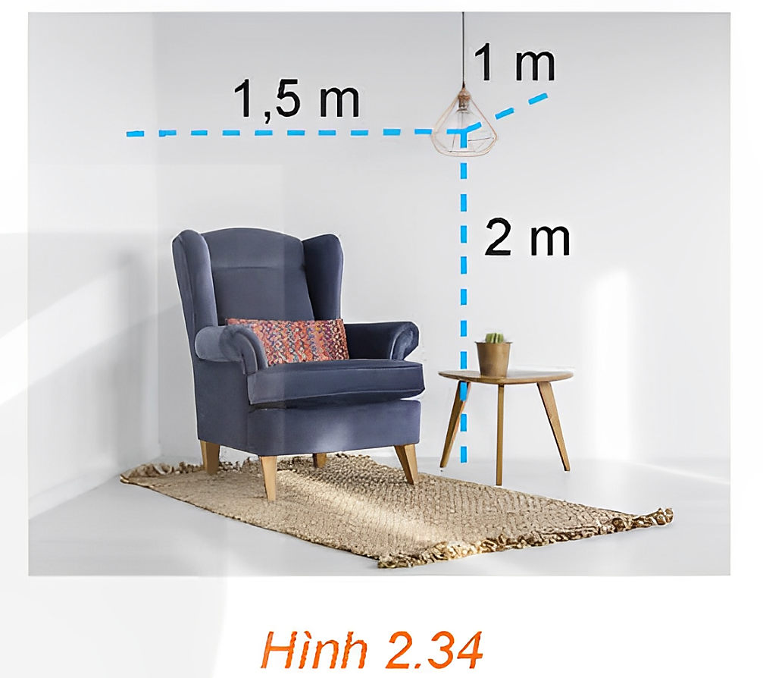
KHỞI ĐỘNG
Trong hình 2.34, một chiếc bóng đèn được treo cách sàn nhà là 2 m, cách hai bức tường lần lượt là 1 m và 1,5 m. Kiến thức toán học nào giúp mô tả chính xác và ngắn gọn vị trí của chiếc bóng đèn trong không gian?

Slide 3
NỘI DUNG BÀI HỌC
01
02
Hệ trục tọa độ trong không gian
Tọa độ của điểm, tọa độ của vectơ trong không gian

Slide 4
01
HỆ TRỤC TOẠ ĐỘ TRONG KHÔNG GIAN

Slide 5
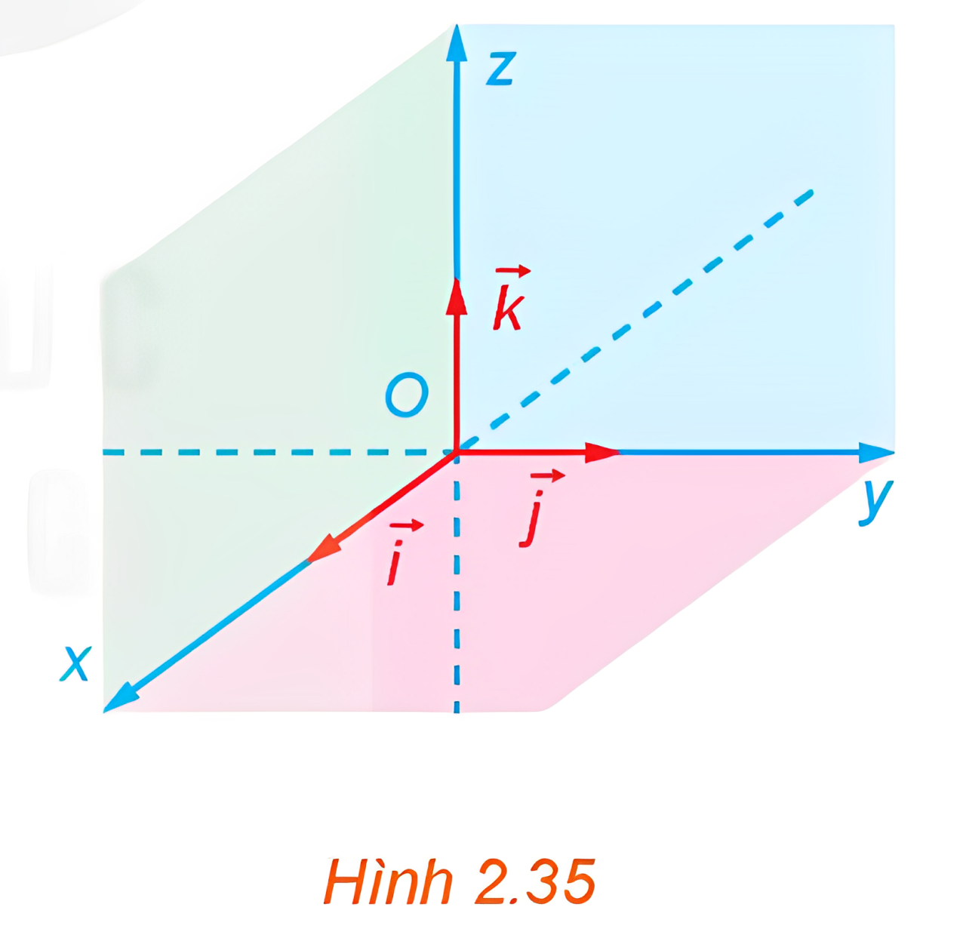
HĐ1: Hình thành khái niệm hệ trục toạ độ trong không gian
Trong không gian, xét ba trục $Ox, Oy, Oz$có chung gốc $O$ và đôi một vuông góc với nhau. Gọi $\vec{i}, \vec{j},\vec{k}$ là các vectơ đơn vị trên các trục đó (H.2.35).
a) Gọi tên các mặt phẳng toạ độ có trong Hình 2.35.
b) Các mặt phẳng toạ độ trong Hình 2.35 có đôi một vuông góc với nhau không?

Slide 6
Trả lời:
a) Các mặt phẳng tọa độ có trong hình là: $Oxy;Oyz;Ozx$.
b) Vì $\left\{\begin{aligned}Ox⊥Oy \\ Ox⊥Oz\end{aligned}\right.$ nên $Ox⊥(Oyz)$
Suy ra $\left(Oxy\right)⊥\left(Oyz\right), (Oxz)⊥(Oyz)$.
Tương tự, $(Oxy)⊥(Oxz)$.
Các mặt phẳng tọa độ trong hình 2.35 đôi một vuông góc với nhau.

Slide 7
KẾT LUẬN
Trong không gian, ba trục $Ox, Oy, Oz$ đôi một vuông góc với nhau tại gốc $O$ của mỗi trục.
Gọi $\vec{i}, \vec{j}, \vec{k}$ lần lượt là các vectơ đơn vị trên các trục $Ox, Oy, Oz$.
Hệ ba trục như vậy được gọi là hệ trục tọa độ Descartes vuông góc $Oxyz$, hay đơn giản là hệ tọa độ $Oxyz$.
Điểm $O$ được gọi là gốc tọa độ.
Các mặt phẳng $\left(Oxy\right), \left(Oyz\right), \left(Ozx\right)$ đôi một vuông góc với nhau được gọi là các mặt phẳng toạ độ.
Không gian với hệ tọa độ $Oxyz$ còn được gọi là không gian $Oxyz$.

Slide 8
Góc căn phòng trong Hình 2.34 có gợi lên hình ảnh về hệ toạ độ $Oxyz$trong không gian hay không? Nếu có, hãy mô tả gốc toạ độ và các mặt phẳng toạ độ trong hình ảnh đó.
Trả lời:
Hình 2.34 có gợi lên hình ảnh về một hệ tọa độ $Oxyz$.
Gốc tọa độ $O$ là góc tường.
Có 3 mặt phẳng tọa độ:
Mặt phẳng $Oxy$: là nền căn phòng.
Mặt phẳng $Oyz$: là bức tường bên phải.
Mặt phẳng $Ozx$: là bức tường bên trái.

Slide 9
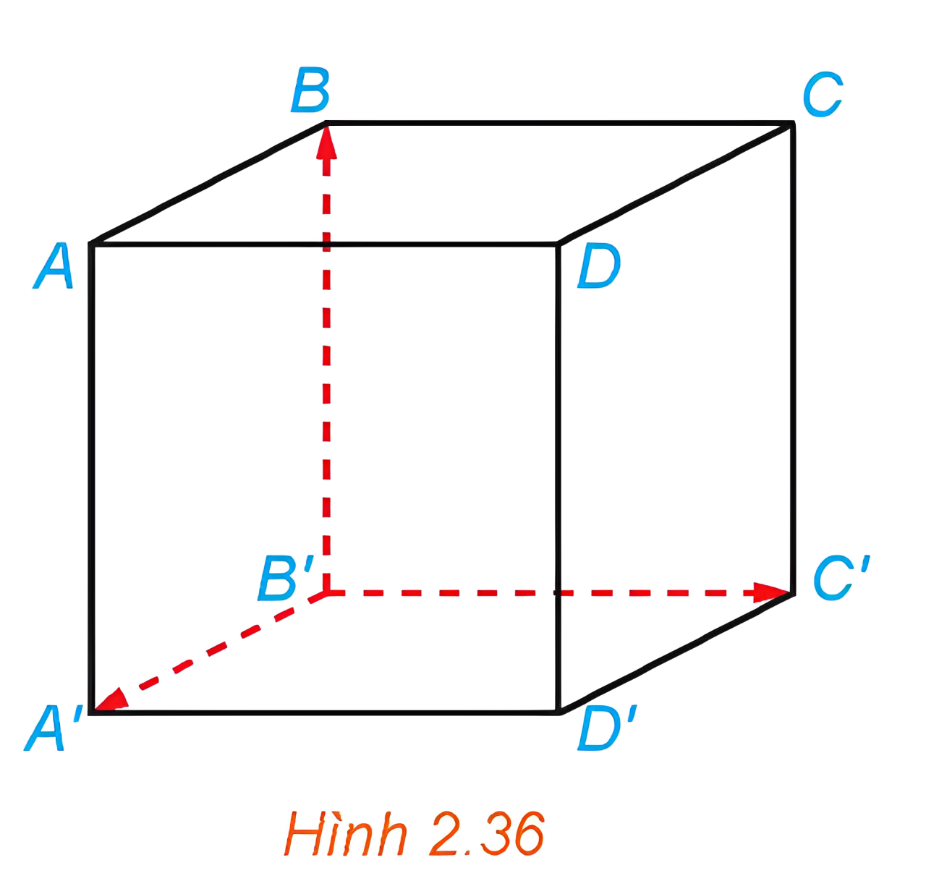
Ví dụ 1: Cho hình lập phương $ABCD.A′B′C′D′$có độ dài mỗi cạnh bằng 1 (H.2.36). Có thể lập một hệ toạ độ $Oxyz$ có gốc $O$ trùng với đỉnh $B′$ và các vectơ $\vec{i}, \vec{j}, \vec{k}$ lần lượt là các vectơ $\vec{B^{′}A′}, \vec{B^{′}C′}, \vec{B^{′}B}$ không? Giải thích vì sao.
Giải:
Hình lập phương $ABCD.A′B′C′D′$có các cạnh $B′A′, B′C′$ và $B′B$ đôi một vuông góc với nhau.
Vì hình lập phương có độ dài mỗi cạnh bằng 1 nên các vectơ $\vec{B^{′}A′}, \vec{B^{′}C′}, \vec{B^{′}B}$ cùng có điểm đầu là $B′$và đều có độ dài bằng 1.
Từ các điều trên, suy ra có thể lập một hệ toạ độ $Oxyz$ có gốc $O$ trùng với đỉnh $B′$ và các vectơ $\vec{i}, \vec{j}, \vec{k}$ lần lượt là các vectơ $\vec{B^{′}A′}, \vec{B^{′}C′}, \vec{B^{′}B}$.

Slide 10
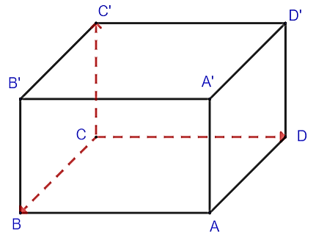
Cho hình hộp chữ nhật $ABCD.A^{′}B^{′}C^{′}D^{′}.$ Có thể lập một hệ $Oxyz$ có gốc $O$ trùng với đỉnh $C$và các vectơ $\vec{i}, \vec{j}, \vec{k}$ lần lượt cùng hướng với $\vec{CB};\vec{CD};\vec{CC^{′}}$ không? Giải thích vì sao.
Luyện tập 1
Giải:
Hình hộp chữ nhật $ABCD.A′B′C′D$có các cạnh $CB, CD, CC′$ đôi một vuông góc với nhau tại $C.$
Mà các vectơ $\vec{CB}, \vec{CD}, \vec{CC^{′}}$ cùng có điểm bắt đầu là $C$.
Do đó có thể lập được một hệ tọa độ $Oxyz$ có gốc $O$ trùng với đỉnh $C$ và các vectơ $\vec{i}, \vec{j}, \vec{k}$ lần lượt cùng hướng với các vectơ $\vec{CB}, \vec{CD}, \vec{CC^{′}}$.

Slide 11
02
TOẠ ĐỘ CỦA ĐIỂM, TOẠ ĐỘ CỦA VECTƠ TRONG KHÔNG GIAN

Slide 12
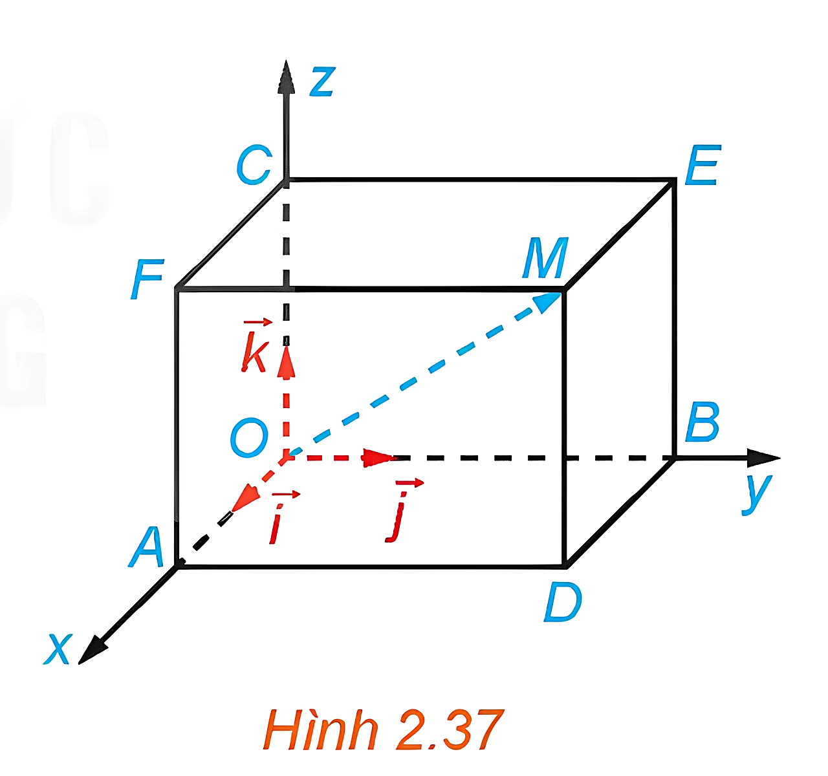
HĐ2: Khái niệm tọa độ của điểm trong không gian
Trong không gian $Oxyz$, cho một điểm $M$ không thuộc các mặt phẳng toạ độ. Vẽ hình hộp chữ nhật $OADB.CFME$ có ba đỉnh $A, B, C$lần lượt thuộc các tia $Ox, Oy, Oz$(H.2.37).
a) Hai vectơ $\vec{OM}$ và $\vec{OA}+\vec{OB}+\vec{OC}$ có bằng nhau hay không?
b) Giải thích vì sao có thể viết $\vec{OM}=x\vec{i},+y\vec{j}+z\vec{k}$ với $x, y, z$ là các số thực.

Slide 13
Trả lời:
a) Sử dụng quy tắc hình hộp ta được:
$$\vec{OM}=\vec{OA}+\vec{OB}+\vec{OC}$$
b) Ta có: $\vec{i}, \vec{j}, \vec{k}$ lần lượt là các vectơ đơn vị trên $Ox, Oy, Oz$ và $\vec{i}$ cùng hướng với $\vec{OA}$; $\vec{j}$ cùng hướng với $\vec{OB}$; $\vec{k}$ cùng hướng với $\vec{OC}$.
Ta có: $\vec{OA}=x\vec{i}$ ; $\vec{OB}=y\vec{j}$; $\vec{OC}=z\vec{k}$

Slide 14
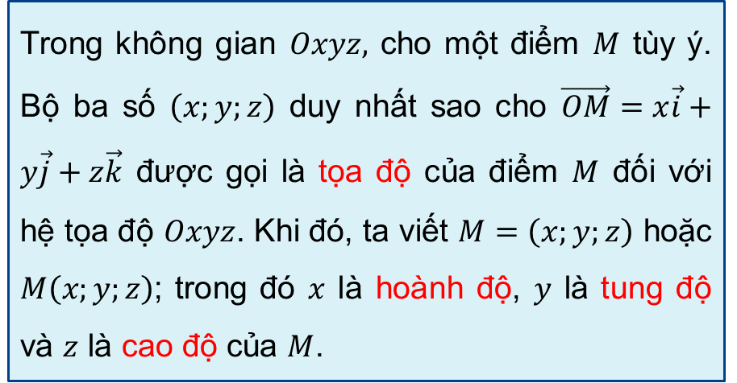
KẾT LUẬN

Slide 15
Hãy tìm toạ độ của gốc $O$
Trả lời:
Tọa độ của gốc $O$ là $\left(0;0;0\right)$.

Slide 16
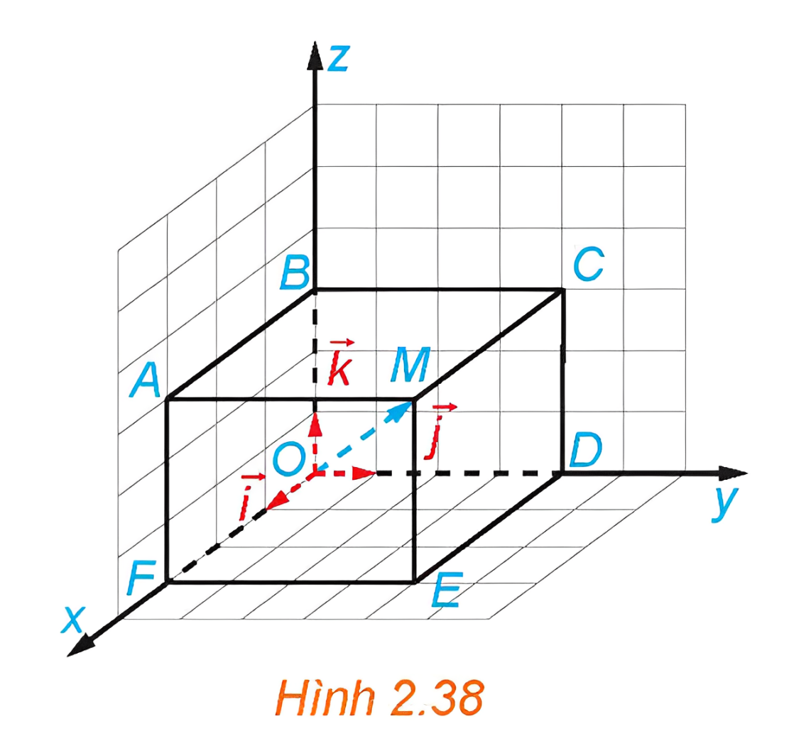
Ví dụ 2: Hình 2.38 minh hoạ một hệ toạ độ $Oxyz$ trong không gian cùng với các hình vuông có cạnh bằng 1 đơn vị. Tìm toạ độ của điểm $M$.
Giải:
Trong Hình 2.38, $ABCM.FODE$ là hình hộp chữ nhật.
Áp dụng quy tắc hình hộp suy ra
$$\vec{OM}=\vec{OF}+\vec{OD}+\vec{OB}=3\vec{i},+4\vec{j}+3\vec{k}$$
Vì vậy, toạ độ của điểm $M$ là $(3; 4; 3).$

Slide 17
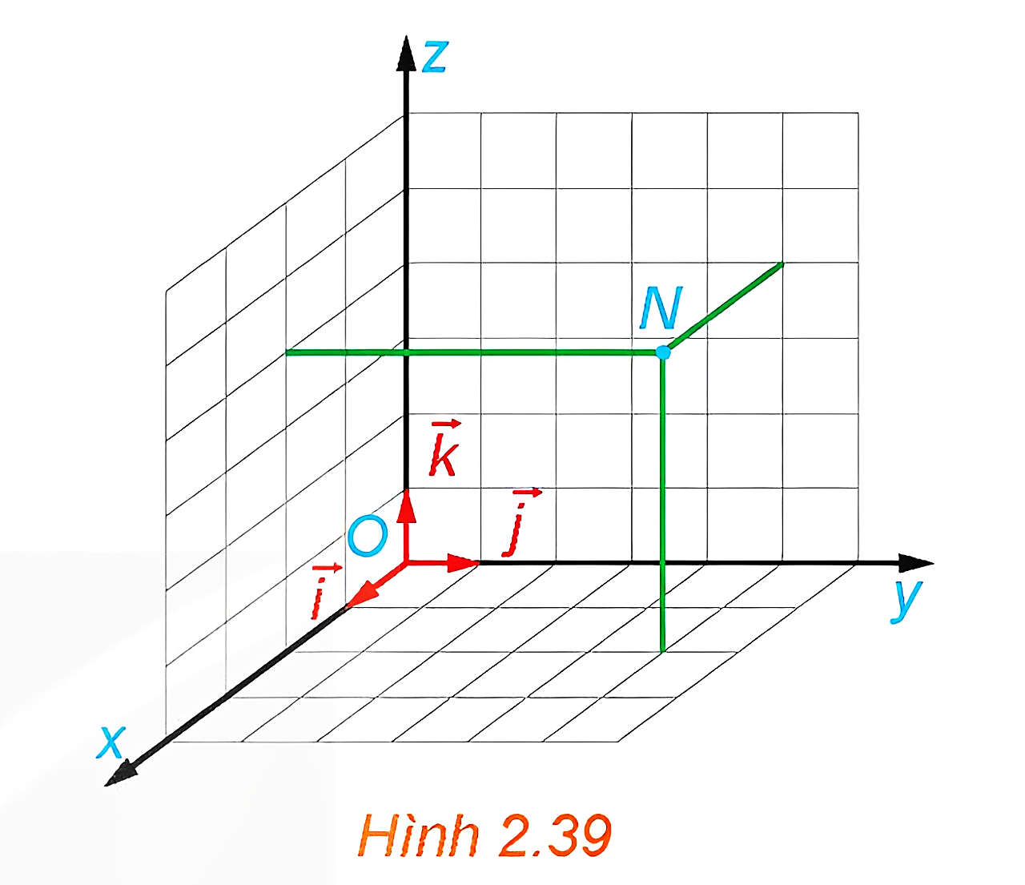
Luyện tập 2
Tìm toạ độ của điểm $N$ trong Hình 2.39.
Giải:
Ta có: $\vec{ON}=2\vec{i}+5\vec{j}+4\vec{k}$
Vậy, tọa độ của điểm $N$ là $\left(2;5;4\right)$.

Slide 18
LUYỆN TẬP

Slide 20
Câu 1: Trong không gian với hệ tọa độ $Oxyz,$ cho điểm $A(1;2;3)$. Tìm tọa độ điểm $A_{1}$ là hình chiếu vuông góc của $A$ lên mặt phẳng $(Oyz)$.
A. $A_{1}\left(1;0;0\right)$
B. $A_{1}\left(0;2;3\right)$
C. $A_{1}\left(1;0;3\right)$
D. $A_{1}\left(1;2;0\right)$
Notes:
Để hiển thị đáp án, các thầy cô bấm vào từng ô đáp án

Slide 21
Câu 2: Nếu ta có $\vec{OM}=a\vec{i}+b\vec{j}+c\vec{k}$, với $a, b, c$ là các số thực. Thì điểm $M$ có tọa độ là:
$$\text{A}\text{. }M\left(a;c;b\right)$$
$$\text{B}\text{. }M\left(−a; −b; −c\right)$$
$$\text{C}\text{. }M\left(a;b;c\right)$$
$$\text{D}\text{. }M\left(0;0;0\right)$$
Notes:
Để hiển thị đáp án, các thầy cô bấm vào từng ô đáp án

Slide 22
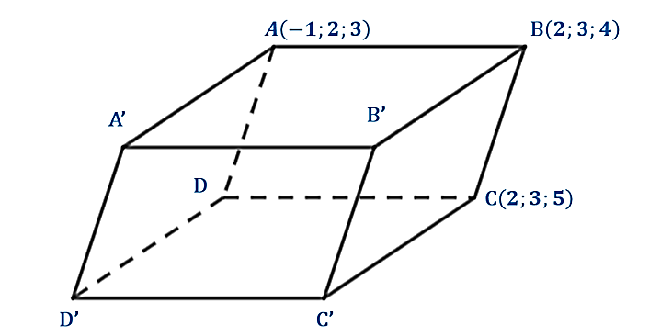
Câu 3: Trên hệ tọa độ $Oxyz$, cho hình hộp $ABCD.A′B′C′D′$ với các đỉnh có tọa độ như hình vẽ. Biết rằng $ABCD$ là hình bình hành. Tính tọa độ của đỉnh $D$.
$$\text{A}\text{. }D\left(−1;2;4\right)$$
$$\text{B}\text{. }D\left(1;2;4\right)$$
$$\text{C}\text{. }D\left(−1;−2;4\right)$$
$$\text{D}\text{. }D\left(1;2; −4\right)$$
Notes:
Để hiển thị đáp án, các thầy cô bấm vào từng ô đáp án

Slide 23
CẢM ƠN CÁC EM
ĐÃ THAM GIA BUỔI HỌC!

